Slide 2
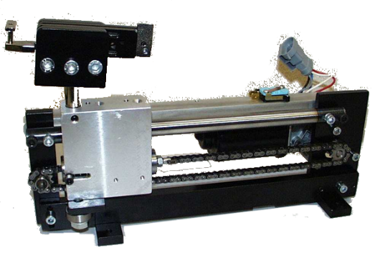
Chariot
Bâti

Slide 3
